Slide 1



Wat is het? En hoe doe je dit?
Professioneel en persoonlijk leiderschap
In het kader van implementatie van de SBAR
Notes:
Alles wat je aandacht geeft groeit. Om verpleegkundige te worden heb je kennis, vaardigheden, persoonlijke kwaliteiten en beroepshouding nodig. Vandaag besteden we aandacht aan hoe we onszelf meenemen in het werk. Druk op de zorg wordt groter door minder menskracht en steeds complexere zorg. Dit vraagt om goede afstemming en samenwerking. Jullie zijn de spil in de zorg voor cliënten. Om goede kwaliteit van zorg in te kunnen schatten is leiderschap nodig.
Goede communicatie is een onmisbare schakel in veilige en effectieve zorg. Implementeren van de SBAR vraagt een bijdrage van ieder lid uit het team. Bij de implementatie van de SBAR besteden we daarom aandacht aan hoe we dit als team gezamenlijk aan kunnen pakken met een leider aan het roer. SBAR vraagt niet alleen om kennis van de methode, maar ook om vaardigheden, een professionele houding en zelfreflectie, en als belangrijke rol voor de leider: hoe breng je dit over naar je team, hoe neem je je team mee en hoe wordt het een teamactie waarin iedereen zijn/haar eigen verantwoordelijkheid neemt.
In een tijd waarin de druk op de zorg toeneemt door personeelskrapte en steeds complexere zorgvragen, is goede samenwerking belangrijker dan ooit. Als kartrekker/leider vervul je daarin een centrale rol. Om als team de kwaliteit van zorg te waarborgen, is het nodig om leiderschap te tonen en actief bij te dragen aan duidelijke en doelgerichte afstemming.

Slide 2
Doelen
Na de les weet de student het verschil tussen professioneel en persoonlijk leiderschap
De student kan de uitgangspunten van professioneel en persoonlijk leiderschap toepassen in de praktijk bij het implementeren van de SBAR
De student kan verwoorden waarom het van belang is om leiderschap toe te passen bij het implementeren van de SBAR

Slide 3


Opdracht 1
Schrijf op;
Waar denk je aan bij persoonlijk leiderschap?
Schrijf op:
Waar denk je aan bij persoonlijk leiderschap?
Notes:
5 minuten

Slide 4
Persoonlijk leiderschap
Is richting geven aan je eigen leven, door je eigen kwaliteiten en talenten te benutten. Met bewuste en overwogen keuzes, geef je richting in je eigen leven kun jij anderen ook beter begeleiden.

Slide 5
Persoonlijk leiderschap
Gaat over jezelf aansturen en doelen realiseren door je eigen kwaliteiten en talenten volledig te gebruiken.
Persoonlijk leiderschap ontwikkel jij door je persoonlijke drive, sterke punten en valkuilen te ontdekken.
Maak bewust en overwogen keuzes en geef richting aan je eigen loopbaan en leven.
Als jij vertrouwt op eigen kunnen, oprechtheid verantwoordelijkheid en samenwerking, dan ben jij in staat om richting te geven aan je eigen handelen en dat van anderen.
Notes:
Carriereswitch? Drive? Richting geven aan eigen loopbaan.

Slide 6

Opdracht 2
Schrijf op:
Waar denk je aan bij professioneel leiderschap?
Notes:
5 minuten

Slide 7
Opdracht 3
Een gesprek dat je hebt aangevraagd gaat niet door
Je bent aan het werk en je weet niet hoe je verder moet
Je bent het niet eens met een beslissing op je afdeling
Een collega heeft vragen over een handeling
Iemand heeft over jou geklaagd
Iemand geeft je feedback over jouw gedrag
Je draait een dienst met een onbekende zzp’er
Een collega voert een handeling niet volgens protocol uit
Een collega roddelt over iemand die er niet bij is
Het is je onduidelijk hoe je een casus moet uitwerken
Je vindt dat de kwaliteit van de geleverde zorg op de afdeling niet goed is
Kies 3 situaties Schrijf op voor je zelf wat jouw reactie zou zijn Bespreek je antwoorden in een groepje
Notes:
Max. 15 minuten. Wie wil wat delen? Gaat niet om goed of fout.

Slide 8
Professioneel leiderschap
Het nemen van initiatief en het voeren van regie in je dagelijks werk met als doel: wat is belangrijk vandaag en hoe kan je dit realiseren?
Door hierover in gesprek te gaan, maak je je doel kenbaar en geef je richting aan het afstemmen van de samenwerking.
Dit draagt positief bij aan de verbetering van kwaliteit van zorg, optimale samenwerking en het werkplezier van collega’s.
Notes:
Meer dan alleen achter de bellen aanlopen…
(of… meer dan alleen de SBAR zelf toepassen bij een melding over een bewonerssituatie naar de triageVPK of medische dienst)

Slide 9
Van afhankelijk naar onafhankelijk
Ontdek waar jij goed en minder goed in bent
Weet wat jij belangrijk vindt en handel hier naar
Denk goed na over waar jij je door laat beïnvloeden door anderen
Ga bewust op je doelen af
Stel vragen
Notes:
Zelf richting geven aan je handelen- sfeer cultuur beinvloedt- werk je in de juiste omgeving – past de omgeving bij wie je bent

Slide 10
Wees proactief
Richt alleen aandacht op datgene wat jij kunt beïnvloeden
Als jij iets wilt, moet je dat zelf actief regelen → Assertiviteit

Slide 11
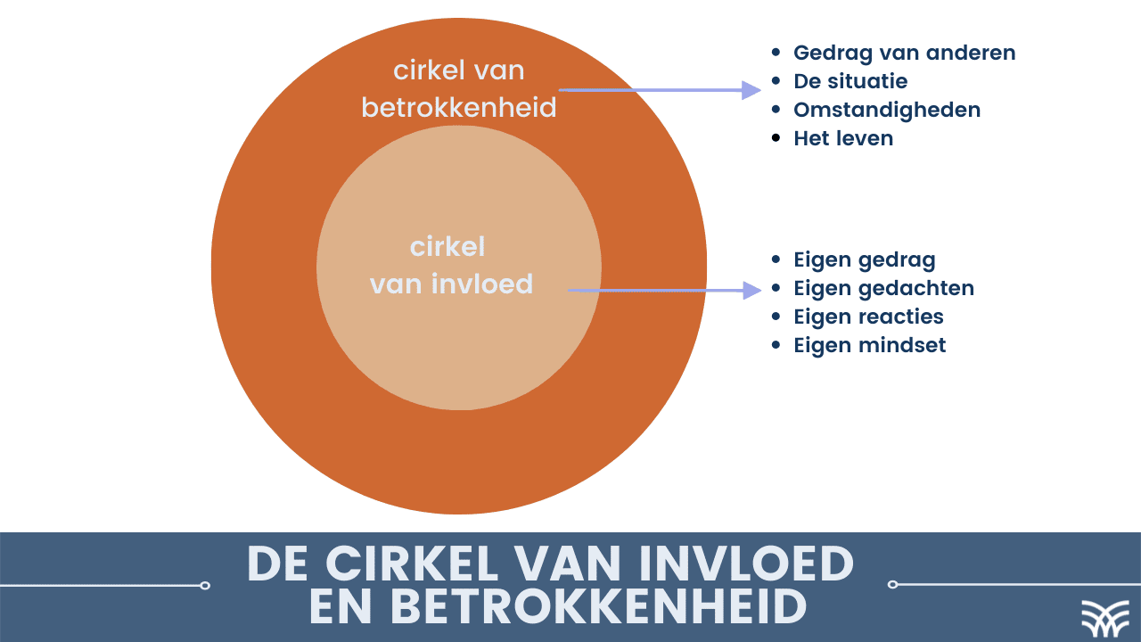

Slide 12
Begin met het eindpunt in gedachten Welk doel wil jij vandaag bereikt hebben? Ga hier direct mee aan de slag!

Slide 13
Opdracht 4
Welk doel wil je behalen?
Bedenk 1 doel en bespreek het onderstaande met je buur:
Is je doel groot, klein?
Wat moet je er voor doen?
Wie heb je daarvoor nodig?
Wanneer kun je werken aan dit doel?
Hoe weet je dat je het goed hebt gedaan?
Notes:
Max. 10 minuten

Slide 14
Belangrijke zaken eerst
Richt aandacht op belangrijke zaken en laat jezelf niet leiden door de waan van de dag
Verspil geen tijd aan zaken die niet bijdragen aan je doelen
Maak een planning

Slide 15
Opdracht 5
Bespreek met je buur een werksituatie waarin al goed gelukt is:
Om jouw doelen te communiceren
Het belang van de client te verwoorden
Om te helpen andermans doelen te behalen
Notes:
6 min. Maak kleine stapjes en kijk naar hoe je steeds stapje verder komt.

Slide 16
Zelfreflectie
Door het reflecteren kun je verbindingen leggen tussen wat je hebt:
gezien,
ervaren,
gedacht en
gedaan.
Je kijkt naar jouw rol in een situatie, hoe je daarmee omging en wat dat beïnvloedde
Hierdoor krijg je nieuwe inzichten; je leert hoe je het de volgende keer anders kunt aanpakken
Blijf terugkijken op je eigen gedrag en verbeter en inspireer jezelf en anderen

Slide 17
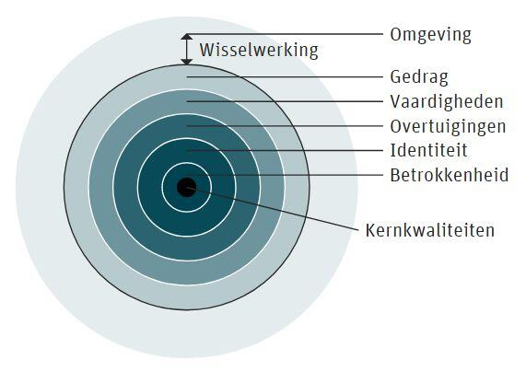
Reflectie volgens Korthagen
De schillen van de ui staan voor, van buiten naar binnen:
Gedrag: Wat doe ik?
Vaardigheden: Wat kan ik?
Overtuigingen: Waar geloof ik in (in de situatie)?
Identiteit: Hoe zie ik mezelf en mijn professionele rol?
Betrokkenheid: Wat zijn mijn diepste waarden? Wat is mijn missie? Wat is mijn ideaal?

Slide 18
Leiderschap is
Plezier uitstralen in wat je doet
Kansen zien en deze benutten
Signaleren van verbeterpunten
Lef om uit een keurslijf te stappen en opstaan voor wat je belangrijk vindt
Anderen laten stralen, vertrouwen en loslaten

Slide 19

Vragen??

Slide 20

Voor vragen of opmerkingen over het SBAR-template verpleeghuiszorg mail naar Postbus UKON Eerstelijnsgeneeskunde: ukon.elg@radboudumc.nl

Slide 21
Opdracht 6
Sterke – zwakke kanten
Schrijf op en bespreek met je buur:
Waar ben je goed in?
Waar ben je minder goed in?
Vraag aan je buur wat je sterke en minder sterke kanten zijn
Bespreek dit met elkaar.
Wat valt op?
Notes:
6 min.

Slide 22
Opdracht 7
Wanneer is jouw dag geslaagd
Schrijf op wat nodig is om tevreden te zijn over:
Een werkdag
Een vrije dag
Bespreek dit met je buur:
Wat zijn de verschillen?
Wat zijn de overeenkomsten?
Notes:
6 min.

